Slide 1
 策略資訊系統規劃的產出：資訊架構

Slide 2

 規劃結果：( IS + IT + IM ) Strategy資訊架構

Slide 3




拉拉山水蜜桃的IS+IT+IM

Slide 4
e化導入策略面觀點
組織需求面的拉動策略
  MIS架構的規劃必須遵從下列幾個主要的步驟：
    定義組織的經營架構
    定義組織的資訊需求架構
    定義資料的架構與IS架構
    選擇與建立最適合的資訊基礎架構
資料來源：林東清, 2005

Slide 5
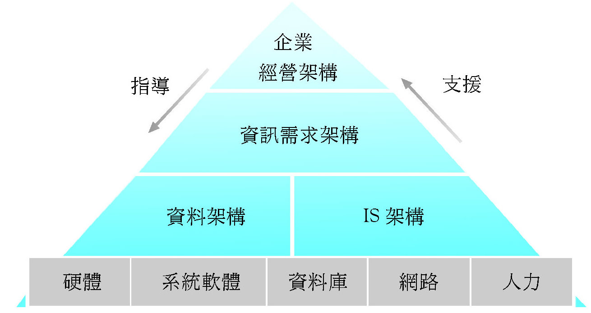
Pull的規劃策略
資料來源：林東清, 2005

Slide 6
e化導入策略面觀點
IT供給面的推動策略
  並不是企業有EC、C-Commerce的策略需求後，才去研發Internet與Web，這些EC上新策略的應用，是IT推出來的。
  組織的MIS策略規劃應從IT所能開創出來的新契機來「推動」出策略規劃的新可能性，並進而指導策略的形成，亦即MIS要化被動為主動。
資料來源：林東清, 2005

Slide 7
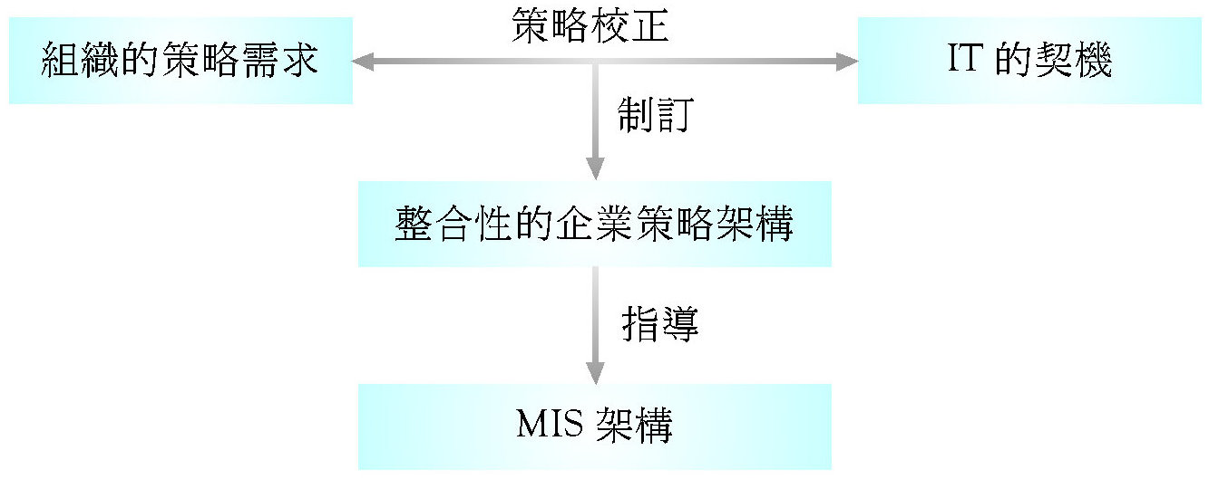
推動與拉動平衡的校正策略
資料來源：林東清, 2005

